Slide 1
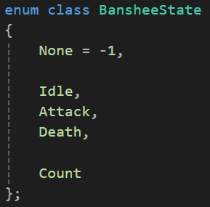
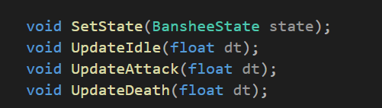
구현 내용 – 몬스터 상태패턴 (민지규)
몬스터의 행동을 상태 패턴 기반으로 행동하게 하였다.

Slide 2
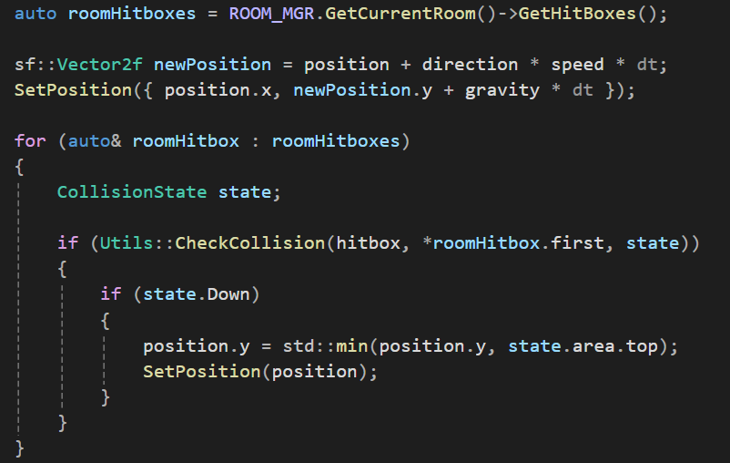
구현 내용 – 몬스터 충돌 처리 (민지규)
중력을 받는 오브젝트가 땅 위에 서 있게 하는 충돌 처리 코드의 일부이다.

Slide 3
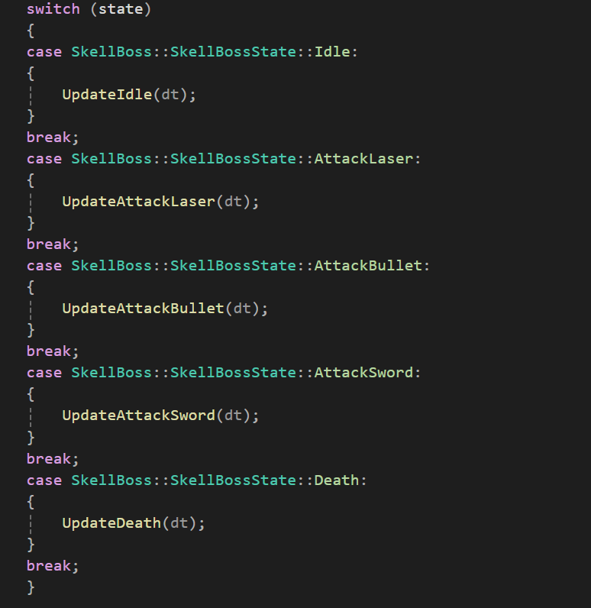
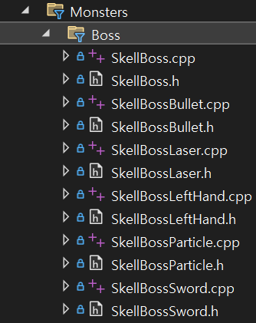
구현 내용 – 보스 (민지규)
보스도 상태 기반 패턴으로 구현 하였으며, 이에 필요한 각각의 오브젝트들과 행동을 클래스와 함수로 만들어서 구현하였다.

Slide 4
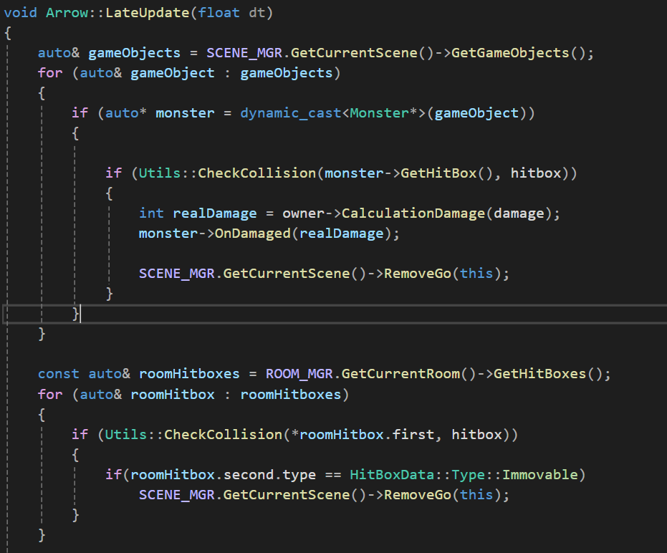
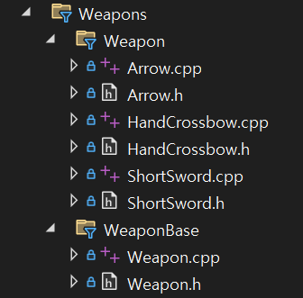
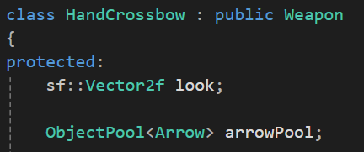
구현 내용 – 무기 (민지규)
무기도 필요한 클래스들을 만들어주었으며, 원거리 무기 같은 경우엔 오브젝트 풀링을 사용하여 화살을 발사하였고, 화살이 각각 벽과 몬스터에게 충돌 했을 시 행동을 다르게 하여 처리하였다.

Slide 5
잘한 점 - 민지규
목표로 했던 대부분의 구현은 완료했음
몬스터 행동 패턴을 상태 기반 패턴으로 구현해 보았음
몬스터 AI 행동 별 충돌처리 처리를 구현해 보았음

Slide 6
아쉬운 점 - 민지규
몬스터 AI 행동 별 충돌처리 처리를 구현 하느라 시간을 많이 소모했음
생각보다 몬스터와 무기에 디테일 적인 요소들이 많은데, 이를 세세하게 구현하지 못한 점이 아쉬움.

